Slide 1
«Быт семьи. Старинная посуда»
Старшая группа «Волшебный сад»
Подготовила: Стручкова А. А.

Slide 2
Цель: расширять знания о старинной посуде, названии материалов, из которых она сделана (дерево, глина, железо)
Ребята начать наше занятие предлагаю с загадок.
На столе стою, пыхчу,
Чаем угостить хочу.
Что это? (Чайник)
Голова на тонкой ножке –
За столом нельзя без …. (ложки).

Slide 3
Салаты, кашу и пирог, Супы и с сыром гренки Чтобы все это съесть ты смог Скорей неси… (Тарелки)
В этой кухонной посуде
Суп и кашу варят люди.
Ну, а мама для сынули
Варит щи в большой… (Кастрюле)
Молодцы! Отгадали все загадки. А про что же они? Как все это можно назвать одним словом? (посуда)

Slide 4
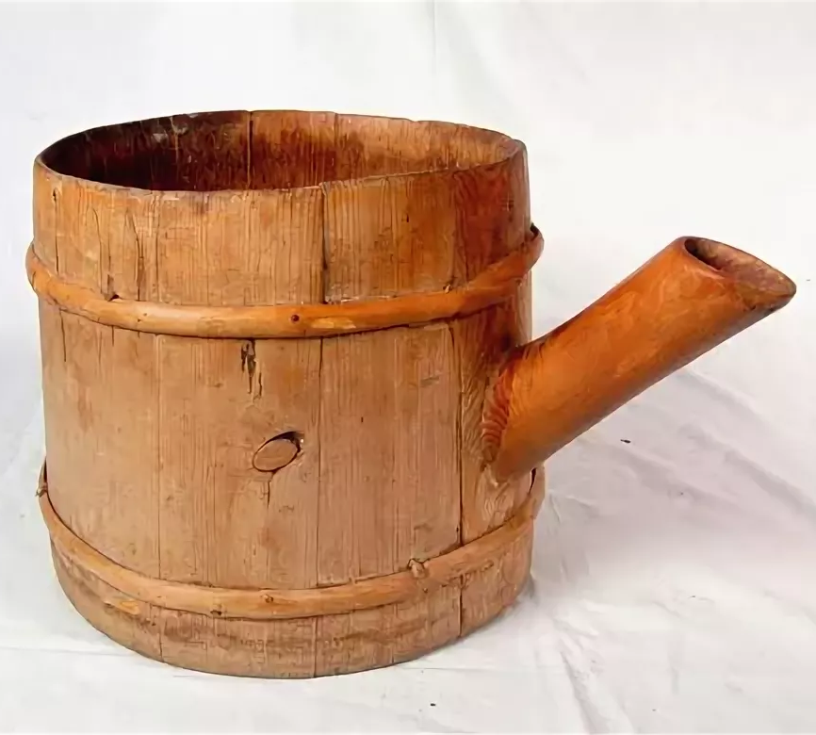
Ребята, скажите, всегда ли посуда выглядела так, как сейчас? (ОТВЕТЫ ДЕТЕЙ)
Да, раньше посуда была несколько иная. Делали ее из дерева. Как можно назвать такую посуду? Какая она? (деревянная).

Slide 5
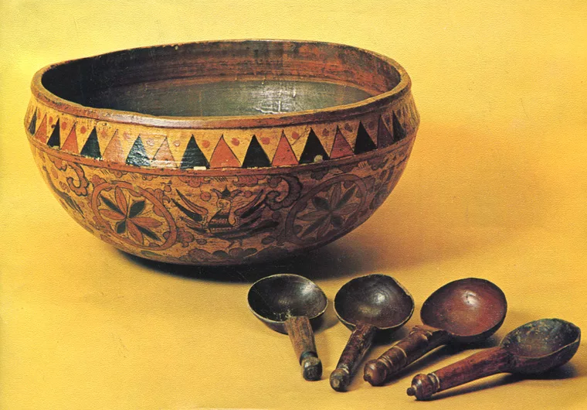
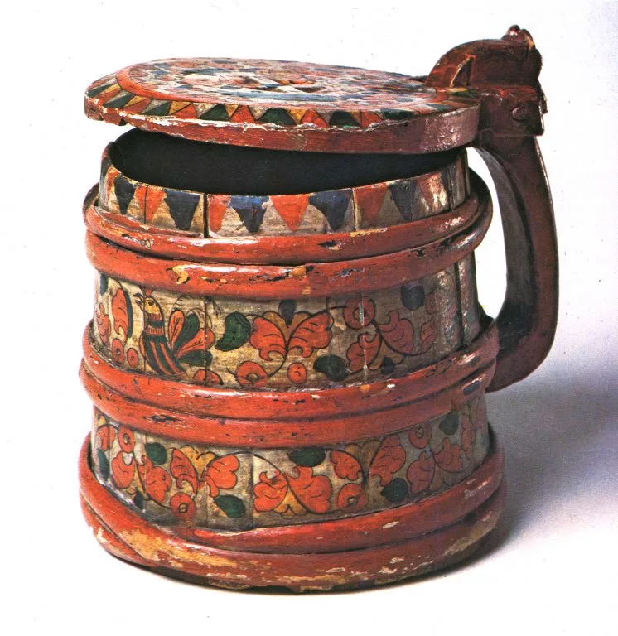
Деревянная посуда была распространена на Руси с давних времен. Ее можно было увидеть на столе у боярыни и в избе бедного человека – крестьянина, в хозяйстве богача и в царских палатах. Нарядную деревянную посуду окрашивали в яркие, сочные цвета и расписывали разными красками, порой золотом и серебром. Красиво украшенная ложка или ковш считались подарком. Но даже самую простую посуду нельзя было использовать неокрашенной: от горячей пищи она трескалась. Поэтому неокрашенную посуду покрывали специальной жидкостью – вареным льняным маслом.

Slide 6
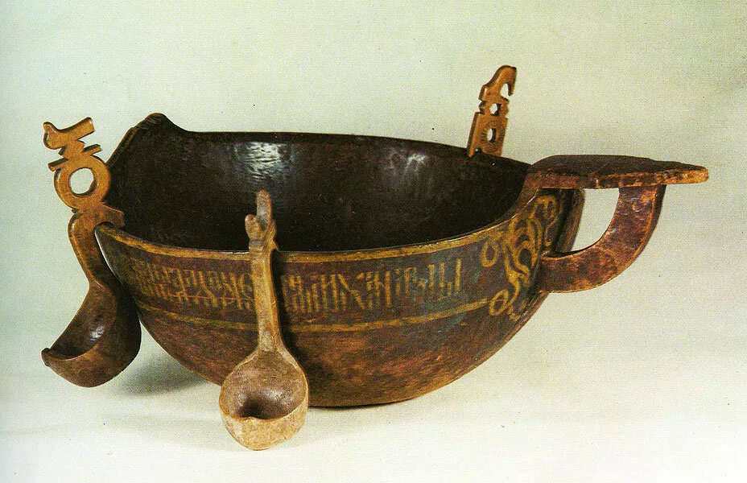
Эта нелегкая работа была под силу настоящим мастерам – умельцам.
Ведь прежде чем вырезать, например, деревянную ложку, надо было наколоть чурбачки из полена (баклуши, а потом уже мастер придумывал, как будет выглядеть ложка, какая по размеру, по форме (круглая, овальная, какая ручка (резная, загнутая). Каждую ложку тщательно выделывали вручную, старались, чтобы она была красивая, позже, деревянные ложки стали расписывать затейливыми узорами. Их научились расписывать так, что они были красивее золотых и серебряных.

Slide 7
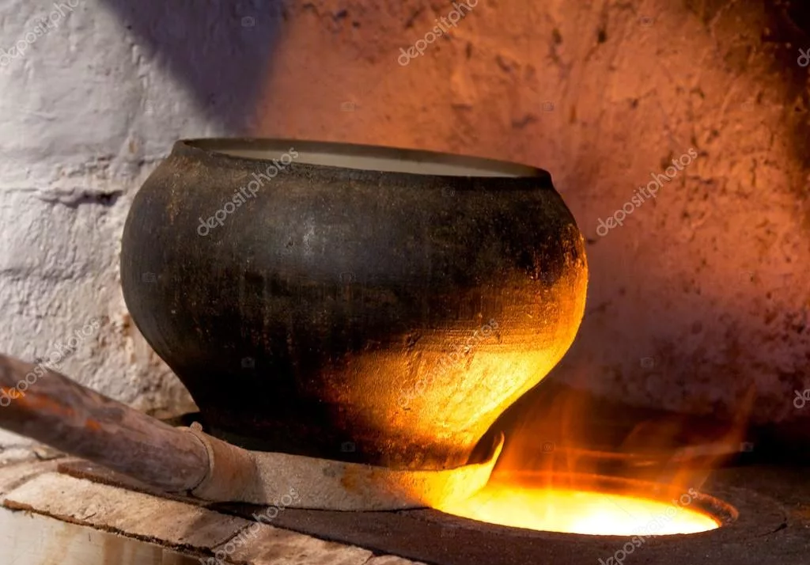
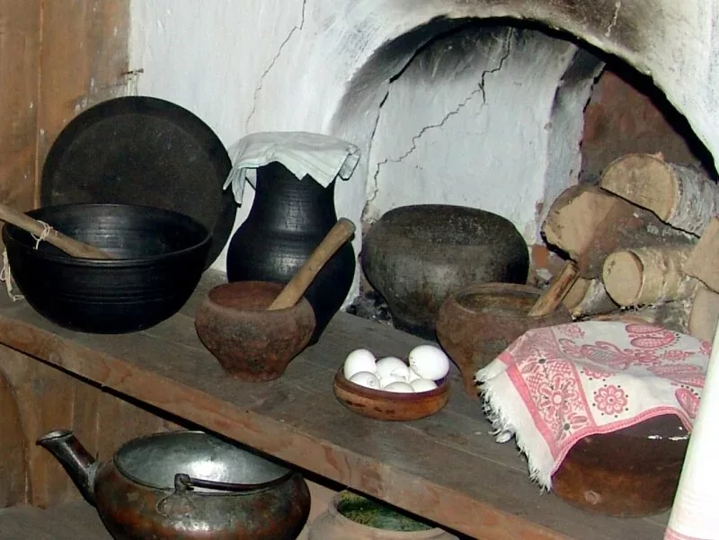
Одной деревянной посуды не хватало? Почему? Какая еще была в быту посуда?
(ОТВЕТЫ ДЕТЕЙ)
- Правильно, раньше были дома, в которых стояли печки, чтобы в холодное время года обогреваться, и круглый год готовить в печи еду. Для приготовления горячей пищи использовали посуду из глины и железа

Slide 8
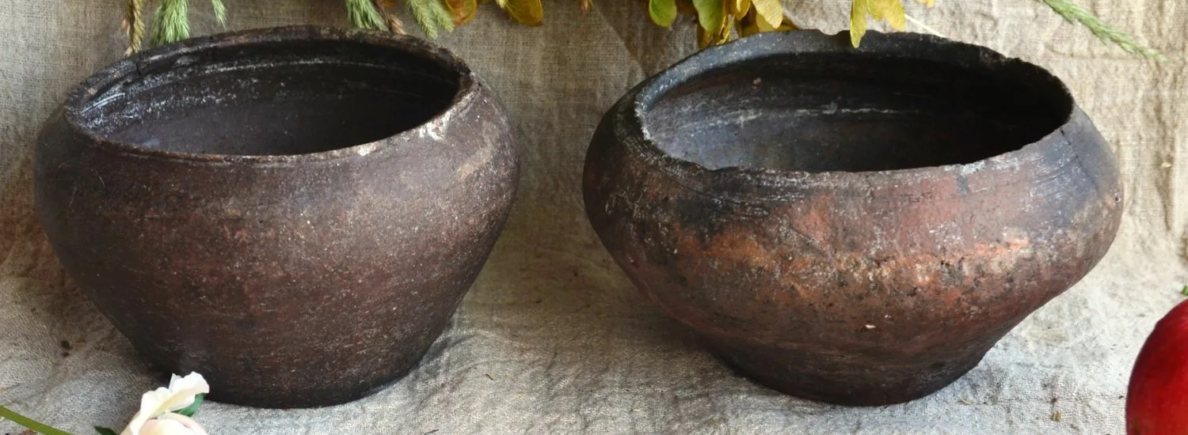
Какое интересное слово - чугунок Это сосуд из чугуна
Он не заменим был в хозяйстве. По весу он тяжёлый, так как сделан из чугуна, особого вида металла, который мог выдержать любой огонь и никогда не бился.
Чугунная посуда сохраняет высокую температуру после нагрева. Это способствует тому, что продукты не просто нагреваются, но и томятся. Это позволяет сохранять полезные вкусовые свойства блюда. В чугунке и кашу варят, и картошку, и щи. А вкусно как! Ни в какой кастрюле такой вкуснятины не сваришь! Как поставить чугунок в печь?

Slide 9
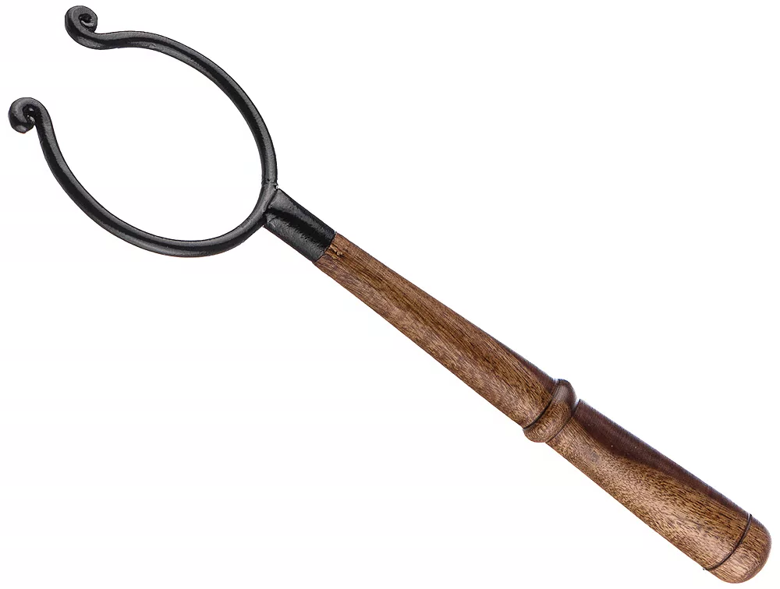
Не бык, а бодает. Не ест, а еду хватает, Что схватит – отдаёт, А сам в угол идёт ( ухват). Ухват представляет собою разомкнутое металлическое кольцо на длинной деревянной ручке. До поры до времени ютятся в темном подпечке кочерга, ухваты, хлебные лопаты и сковородник, распустив веером концы рукояток. Когда топится печь и готовится обед, они должны быть всегда у хозяйки под рукой.

Slide 10
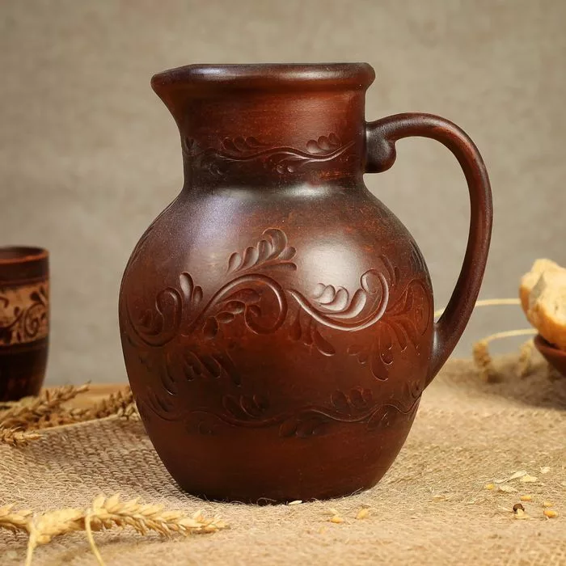
А рядом с чугунком в уже протопленной печи русской можно увидеть крынку, сделанную из глины, обожженной на огне. В ней готовили топлёное молоко. Наливали молоко в глиняные крынки и ставили в истопленную печь на целый день. К вечеру хорошо истомившееся в теплой печи, «упревшее» молочко было готово к употреблении.
А утром молоко из крынки,
Встречала дружная семья.
И треть стакана были сливки,
Хоть ложку ставь на те края.
В крынках а так же в глиняных горшках из обожженной глины не кисло молоко, не заводились жучки. Горшки могли быть разных размеров: от маленького горшочка на несколько ложек, до огромного горшка, вмещавшего до 2-3-х ведер воды.

Slide 11
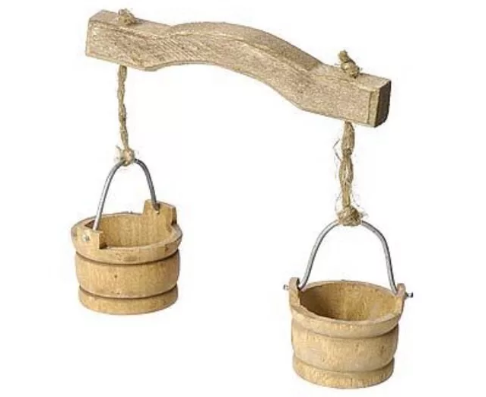
Не было в избе водопровода и воду носили в деревянных ведрах
За водой идут - Песни звонкие поют.
А обратно идут - Слёзы льют
И помогало хозяйке – коромысло, с ним нести воду было сподручнее и легче
Хозяйка носила воду с утра,
Каждый раз по два ведра,
На плечах дугой повисло.
Держит ведра...(коромысло)

Slide 12
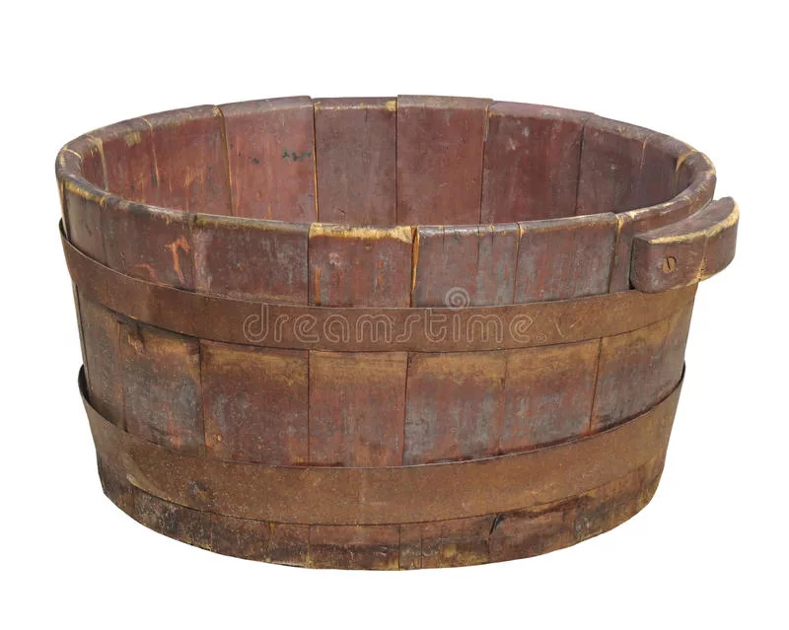
Раньше, как таз деревянный,
Служил людям постоянно,
Были ручки для захвата
У старинного…(ушата)
В нем хозяйка мыла посуду, урожай с огорода…

Slide 13
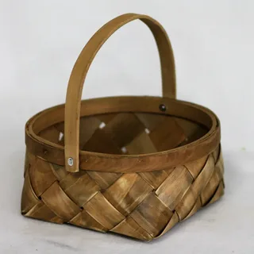
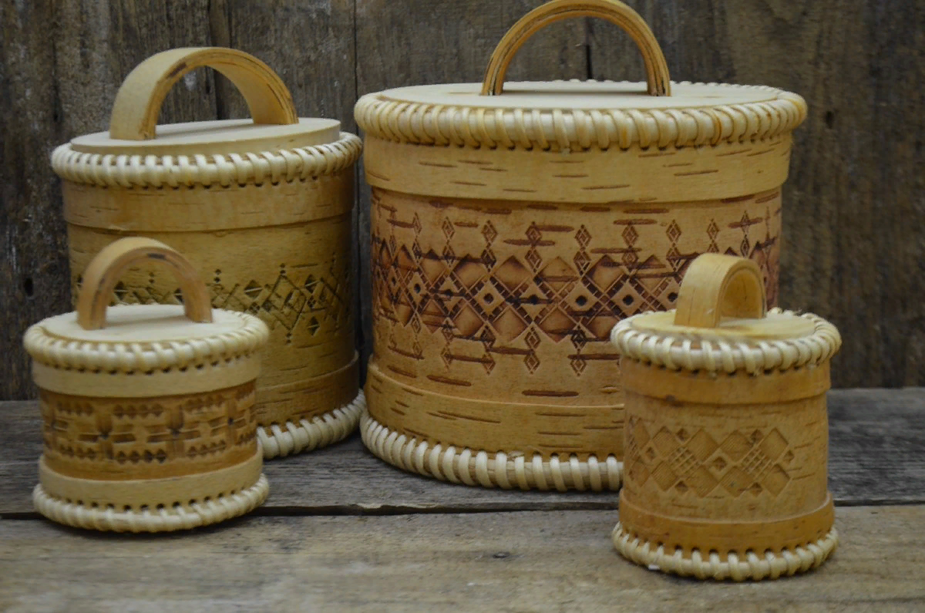
“Солнышко покажись!
Красное снарядись!
Чтобы год от года
Давала нам погода:
Теплое летечко, грибы в берестечко,
Ягоды в лукошко, зеленого горошка”.
Здесь же стояли разного размера туеса, корзины и лукошки.
Берестяные туеса изготавливали из коры берёзы–бересты. А корзины плели не только из лозы как сейчас это делают, а из лыка, как наше лукошко. Лыко – нижняя часть коры дерева, подкорный слой.
С этими предметами ходили в лес за ягодами, грибами и, просушив собранное, хранили в них.

Slide 14
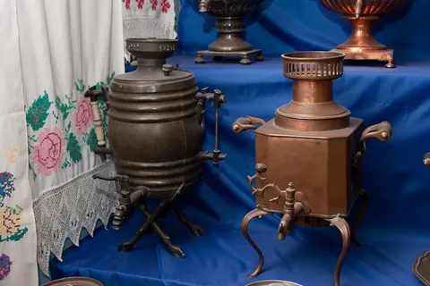
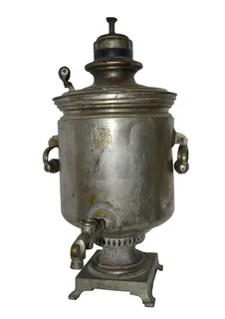
Рядом с печью на лавке стоял и самовар. Когда закипит чай, его переносили на стол и угощались ароматным травяным чаем с баранками.
Настоящие самовары, которыми пользовались наши прабабушки, нагревали воду с помощью щепок и еловых шишек, которые горели внутри самовара в жаровой трубе при этом и нагревали воду до кипения.

Slide 15
Физкультминутка:
Само – само – самовар, на столе красуется
Дышит так, что виден пар - дед им всё любуется. (руки на пояс, повороты)
Сапогом его качай, ох, как разгорается,
Само – самоварит чай, жаром обливается. (приседание)
Пых – пыхтит как паровоз, ждём мы с нетерпением. (вдох, выдох)
Сушки дед вчера принёс – С чаем – наслаждение! ( показать сушки)
Чашки ставим, блюдца тоже, чай душистый в них налит. (чашка кулак, блюдце ладошка)
В самоваре все похожи – В отраженье дед глядит. (смотрим друг на друга)
Взяли в руки все по блюдцу, только надо остудить. (показали ладонь)
Ах! Из самовара сладко, чай с баранками нам пить. ( подули на ладонь)

Slide 16
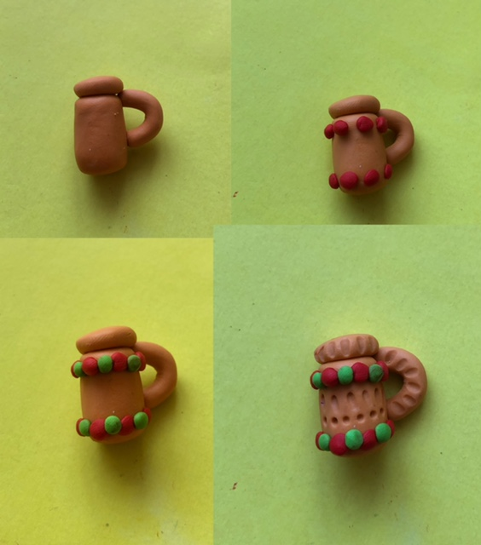
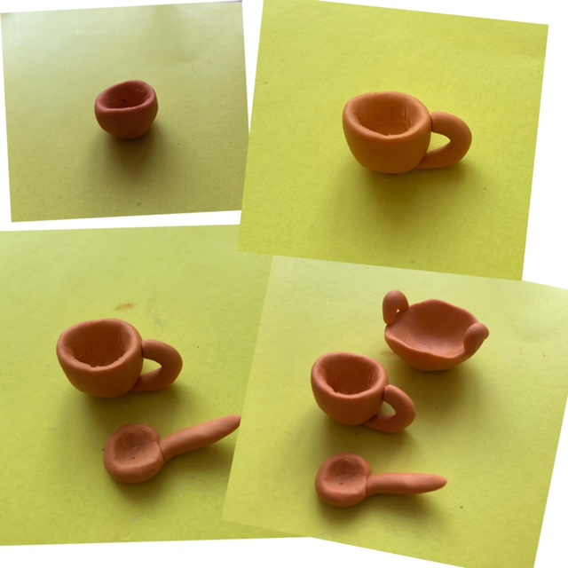
Практическая работа
Практическая работа с пластилином. Детям предлагается слепить старинную посуду, похожую на ту, которая была в старину в семьях. Плоскостная (т.е на плоскости или объемная)
Это может быть деревянная, глиняная или железная посуда (на выбор ребенка), цвета и украшения на выбор ребенка.
Примеры работ:

